Slide 1
ToonyTool
2.bc produženi boravak, OŠ Voltino, Zagreb
2019./2020.
Nevenka Dimač

Slide 2
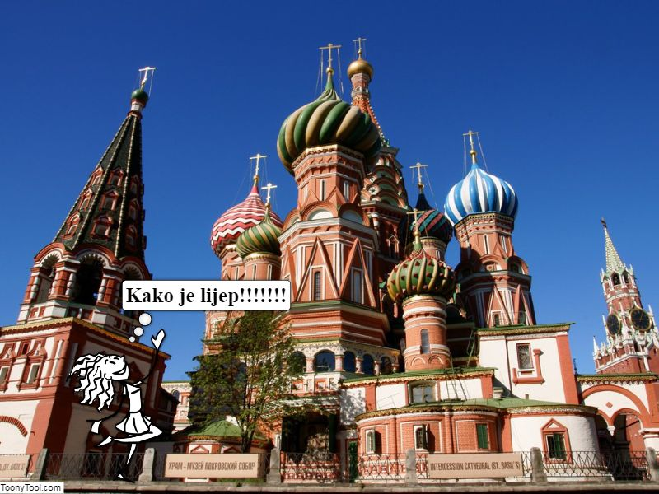
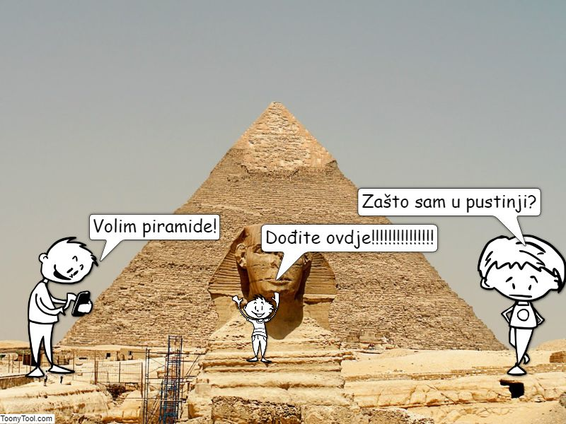
Putujemo…

Slide 3
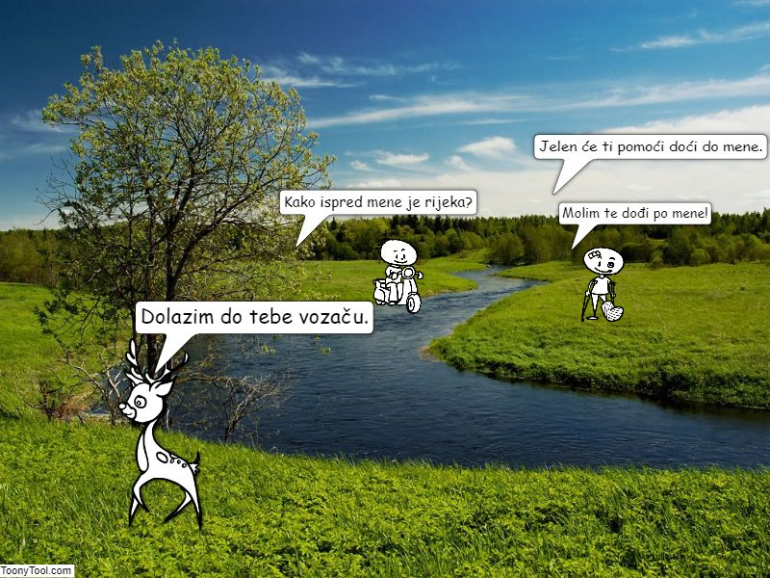
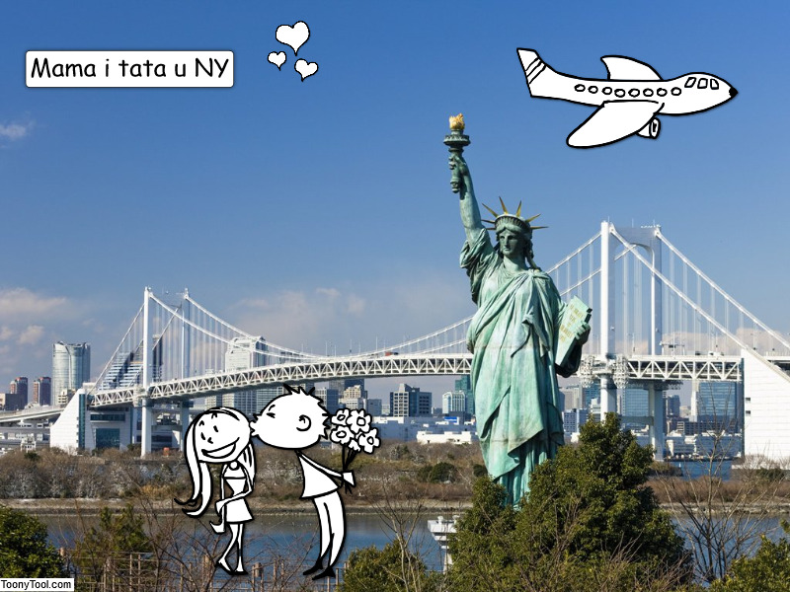
Humor i ljubav

Slide 4
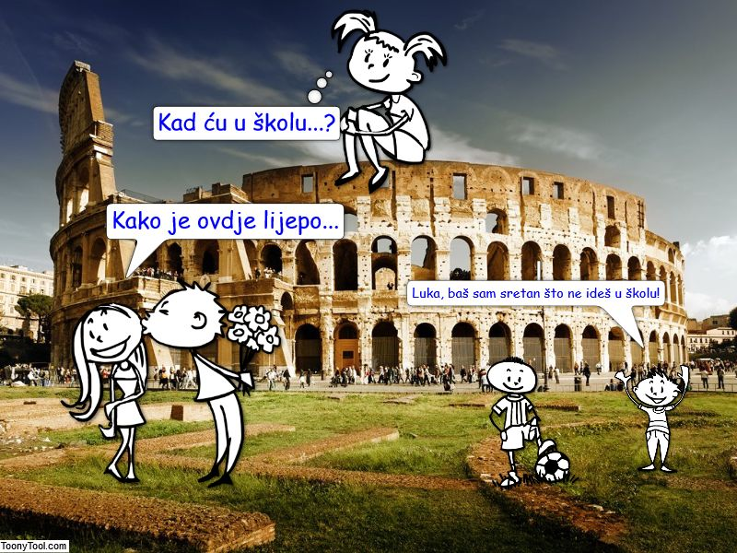

Dan obitelji

Slide 5


Škola na daljinu

